Slide 1
TIẾNG VIỆT 3
Tập 1
Tuần 10
Bài đọc 2: Bận

Slide 2
Ấn để đến trang sách

Slide 3
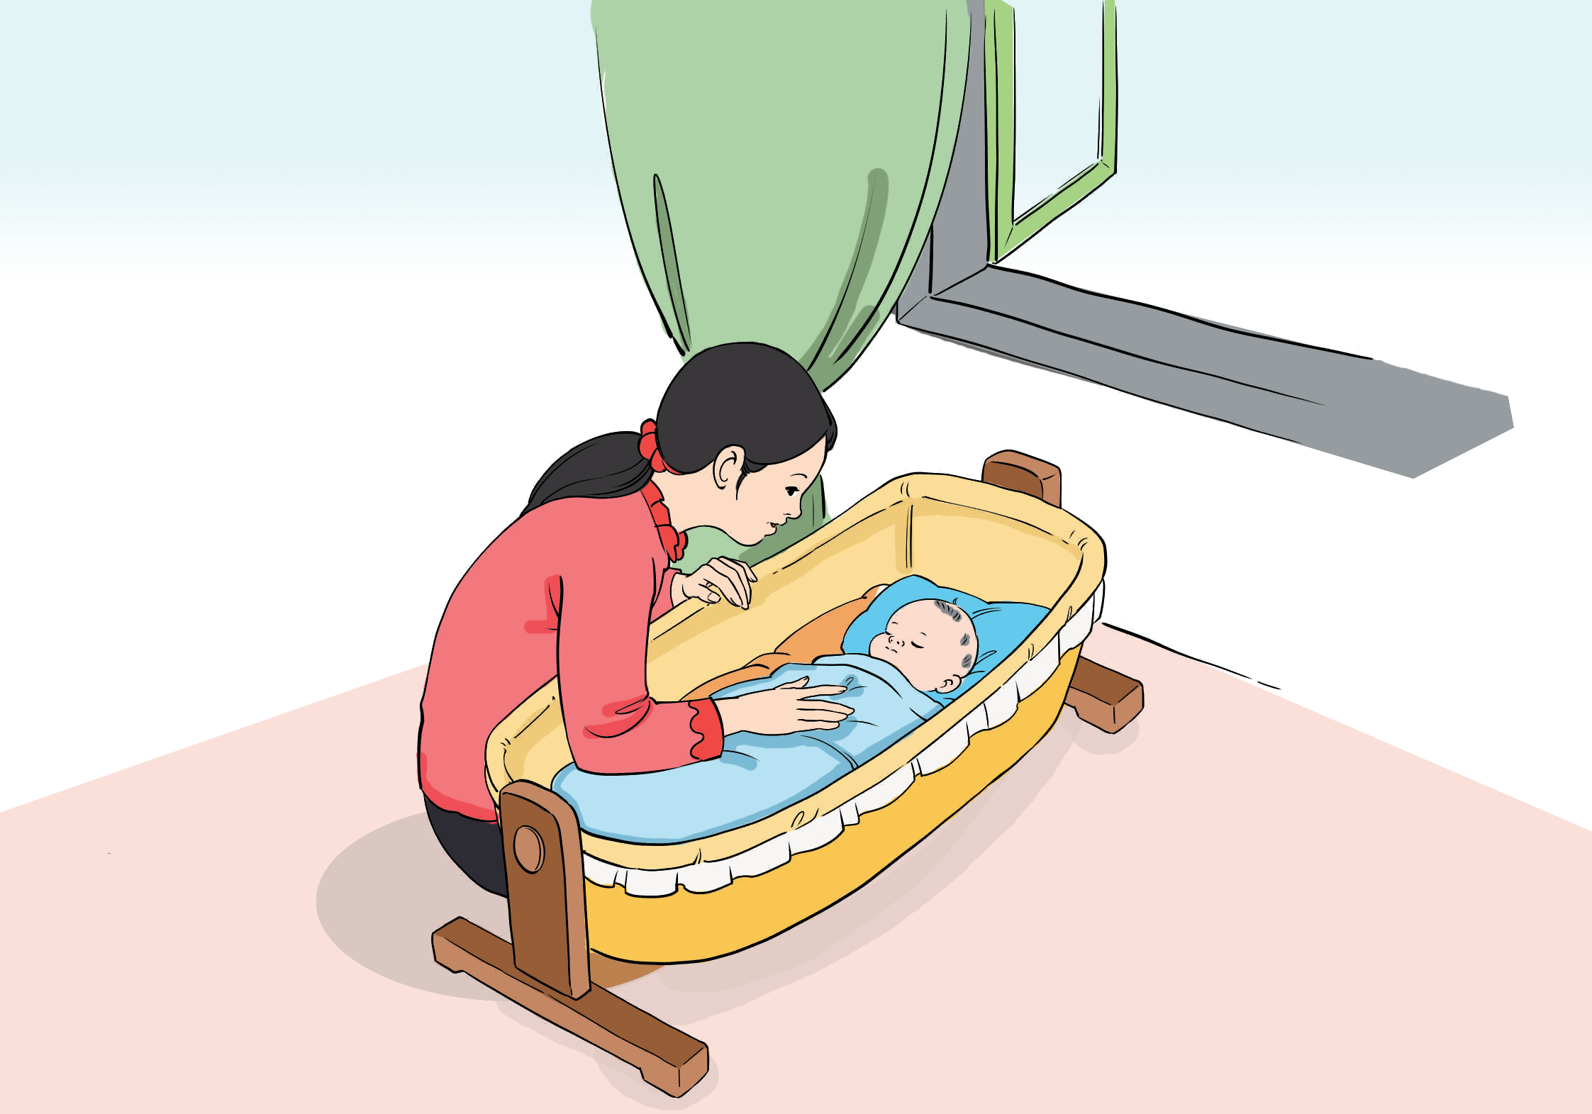
Các bức tranh vẽ về điều gì?

Slide 4
Các chú chim bay lượn
Bông hoa nở
Tờ lịch
Dòng sông hiền hoà chảy

Slide 5
Bức tranh vẽ
người mẹ đang ru em bé ngủ.

Slide 6
Ấn để đến trang sách

Slide 7
LUYỆN ĐỌC THÀNH TIẾNG

Slide 8
Giọng đọc
Ấn vào để đến
video bài đọc
Vui tươi
Ngắt nhịp: 2/2
Trời thu/ bận xanh
Sông Hồng/ bận chảy
Cái xe/ bận chạy
Lịch bận/ tính ngày.
Khẩn trương

Slide 9
Giải thích từ khó
Con sông lớn nhất ở miền Bắc nước ta.
Sông Hồng
Bước vào thời gian gieo hạt, cấy lúa hoặc gặt hái.
Vào mùa
Đánh giặc bảo vệ đất nước.
Đánh thù

Slide 10
NỘI DUNG CHÍNH
Mọi người, mọi vật và em bé đều bận rộn làm những công việc có ích cho cuộc sống, đem niềm vui nhỏ góp vào cuộc đời chung.

Slide 12
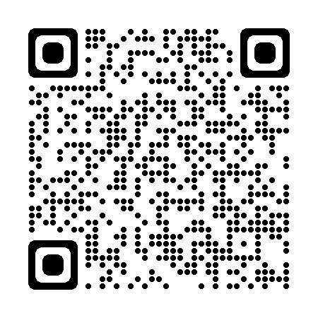
Để kết nối cộng đồng giáo viên và nhận thêm nhiều tài liệu giảng dạy,
mời quý thầy cô tham gia Group Facebook
theo đường link:
Hoc10 – Đồng hành cùng giáo viên tiểu học
Hoặc truy cập qua QR code

